Slide 1
Can Can't
Prepare 5 НУШ
Nadia Kravchenko

Slide 2

Модальне дієслово can має багато відтінків значення, і його можна перекласти українською як «можу», «вмію», «можна», в заперечному реченні , як «не можу», « не вмію».
Він використовується для вираження вміння, фізичної можливості виконати щось або розумової здатності, дозволу або заборони тощо.

Slide 3
Стверджувальне речення
В стверджувальних реченнях модальне дієслово can використовується тільки у поєднанні з простим інфінітивом (першою формою) смислового дієслова без частки to.
I can swim. – Я вмію плавати.
It can be true. – Це може бути правдою.
You can use my pen. – Ти можеш покористуватися моєю ручкою.

Slide 4
Can– вміти, могти.
Examples:
I can speak Italian
She can swim underwater

Slide 5
Заперечне речення
Заперечні речення з can утворюються шляхом додавання заперечної частки not після самих модальних дієслів.
I cannot cook spaghetti. – Я не можу готувати спагетті.
You cannot take my phone. – Тобі не можна брати мій телефон.
can not = cannot = can’t
My brother can’t ride a horse. – Мій брат не вміє їздити на коні.

Slide 6


You cannot play the guitar

Slide 7

Зарядка для очей

Slide 8
Питальне речення
Утворення питальних речень з can не потребує допоміжних дієслів. Достатньо поставити can на початок речення перед підметом
(або після питального слова).
Can you swim? – Ти вмієш плавати?
Can your dad sing ? – Твій тато вміє співати?
What can you do? - Що ти можеш робити?

Slide 9


How to answer questions:
Can you ..?
Yes, I can.
No, I can’t

Slide 10
How to answer questions:
Can she ..?
Yes, she can.
No, she can’t

Slide 11
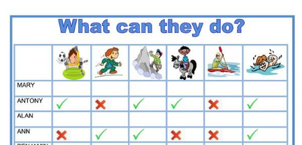
Speaking exercises
Can Antony play football?
- Yes, he can
Can Ann play football?
- No, she can’t

Slide 12
A moment of rest(Click on video)

Slide 13
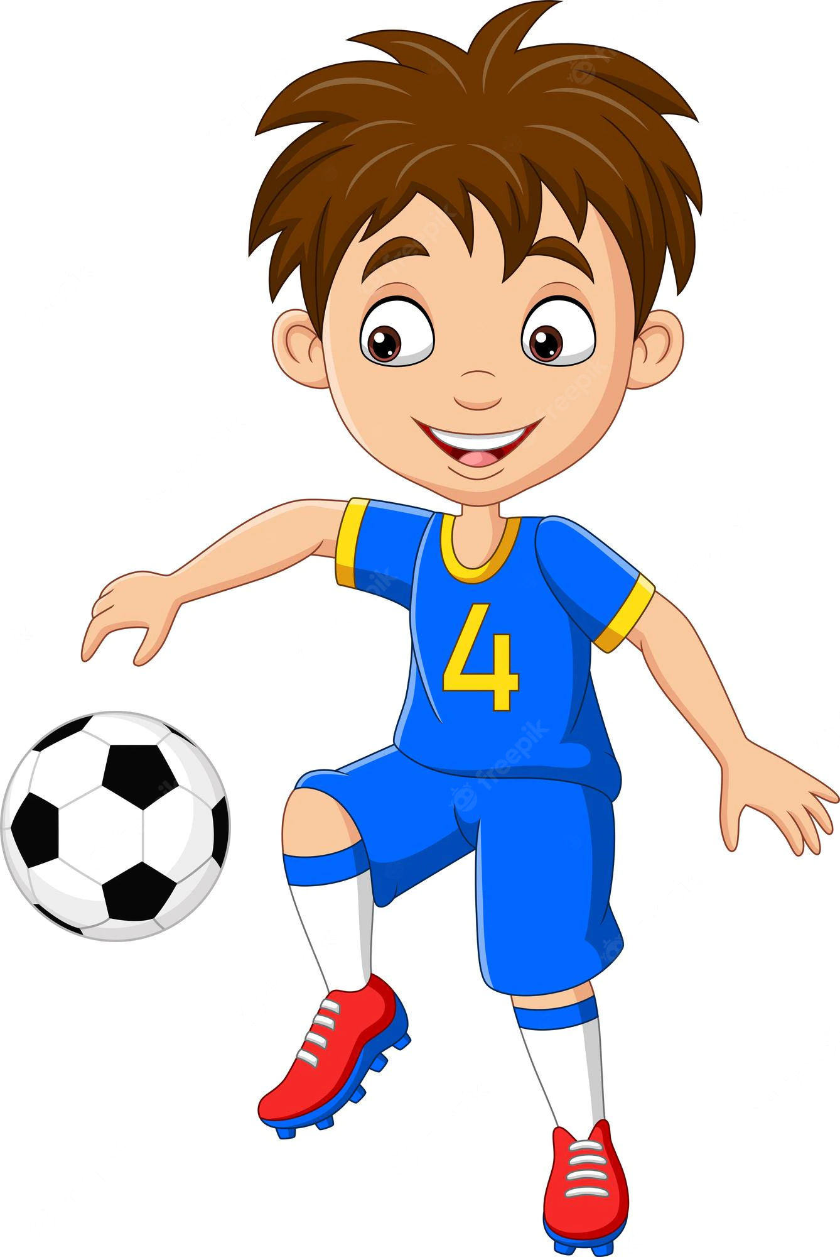

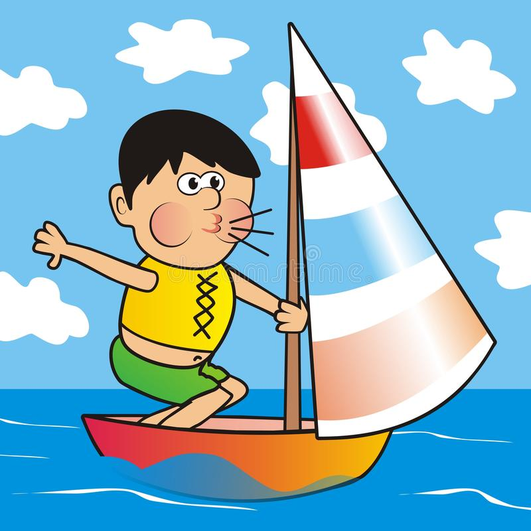
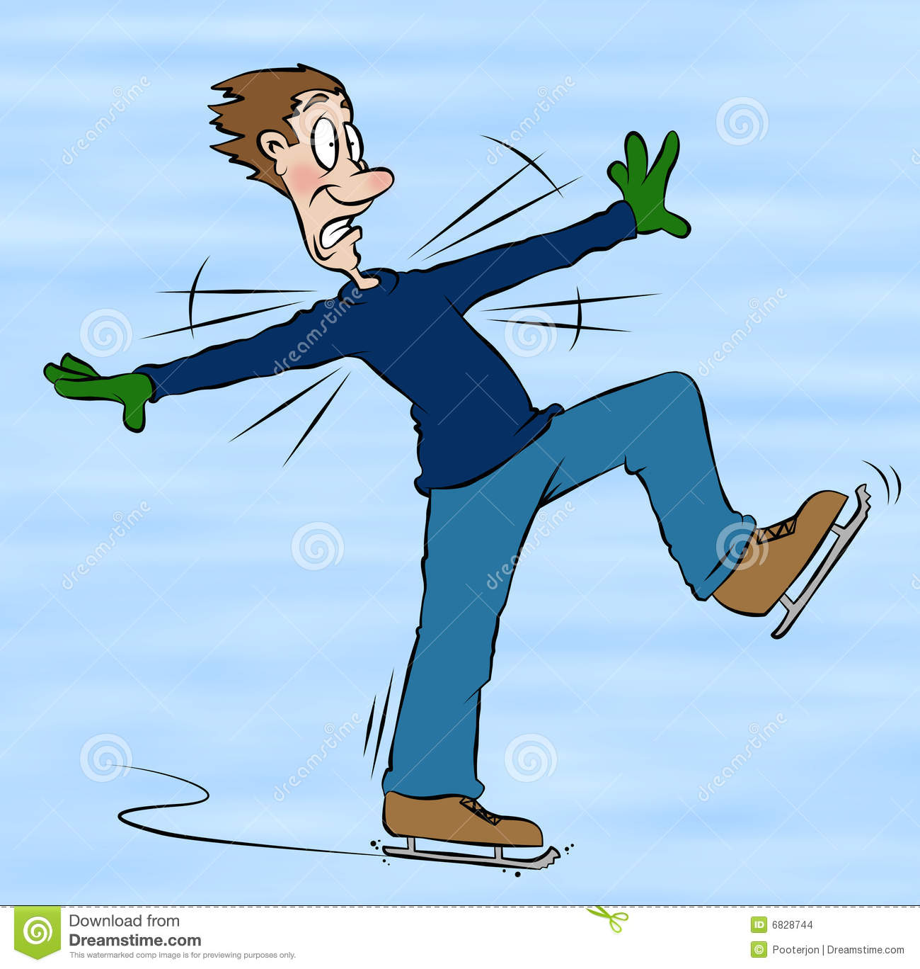
Game time !
Raise your hand who can swim underwater
Raise your hand who can ice skate
Raise your hand who can play football
Raise your hand who can sail a boat
Amazing!

Slide 14

Thank you for your attention! Good luck!

